Slide 1
Государственная программа по оказание содействию добровольному переселению в Российскую Федерацию соотечественников, проживающих за рубежом
1
Соотечественник
Соотечественниками являются лица, родившиеся в одном государстве, проживающие либо проживавшие в нем и обладающие признаками общности языка, истории, культурного наследия, традиций и обычаев, а также потомки указанных лиц по прямой нисходящей линии.
Соотечественниками за рубежом (далее - соотечественники) являются граждане Российской Федерации, постоянно проживающие за пределами территории Российской Федерации.
Соотечественниками также признаются лица и их потомки, проживающие за пределами территории Российской Федерации и относящиеся, как правило, к народам, исторически проживающим на территории Российской Федерации, а также сделавшие свободный выбор в пользу духовной, культурной и правовой связи с Российской Федерацией лица, чьи родственники по прямой восходящей линии ранее проживали на территории Российской Федерации, в том числе:
лица, состоявшие в гражданстве СССР, проживающие в государствах, входивших в состав СССР, получившие гражданство этих государств или ставшие лицами без гражданства;
выходцы (эмигранты) из Российского государства, Российской республики, РСФСР, СССР и Российской Федерации, имевшие соответствующую гражданскую принадлежность и ставшие гражданами иностранного государства или лицами без гражданства.
Репатриант
Репатриант – это соотечественник, изъявивший желание принять участие в Госпрограмме в порядке, установленном Госпрограммой для репатриантов, из числа:
граждан РФ, постоянно проживавших за ее пределами по состоянию на 24 февраля 2022 г.;
лиц, добровольно оформившим выход из гражданства РФ;
лиц, родившихся или постоянно проживавших на территории РСФСР и имевших в прошлом гражданство СССР;
лиц, имеющих родственников по прямой восходящей линии, родившихся или постоянно проживавших на территории РСФСР либо территории, относившейся к Российской империи или СССР, в пределах государственной границы РФ и имевших соответствующую гражданскую принадлежность.
У репатрианта тоже будет свидетельство участника ГП.
Репатриант может выбирать любой регион проживания, даже не участвующий в ГП

Slide 2
Меры социальной поддержки в рамках государственной программа по оказание содействию добровольному переселению в Российскую Федерацию соотечественников, проживающих за рубежом
2
Соотечественник
Региональные меры поддержки:
частичная компенсация расходов на прохождение медицинского обследования для разрешения на временное проживание - до 5 000 рублей;
компенсация расходов на признание ученых степеней, ученых званий, образования и квалификации, полученных в иностранном государстве - до 10 000 рублей;
меры социальной поддержки семей, имеющих детей (предоставляются на срок до приобретения гражданства Российской Федерации, но не более, чем на шесть месяцев. После приобретения гражданства на постоянной основе):
единовременное пособие при рождении ребенка;
ежемесячное пособие на ребенка-инвалида;
пособие студенческим семьям, имеющим детей;
ежемесячная денежная выплата многодетной семье;
предоставление участникам Государственной программы и членам их семей на период социальной адаптации и самостоятельного решения жилищного вопроса возможности временного размещения в жилых помещениях Центра временного размещения (поселок Северный, Багратионовского района, Калининградской области
.
Репатриант
Региональные меры поддержки:
Репатриантам-участникам госпрограммы и членам их семей предлагается выплачивать до 135 тысяч рублей, в том числе:
32 тыс. рублей на одного человека единоразово.;
расходы на медосвидетельствование (не более 5 тыс. рублей);
на признание научных степеней, образования или квалификации (не более 10 тыс. рублей);
на найм в течение полугода жилья (не более 20 тыс. рублей в месяц).
Федеральные льготы для ГП:
освобождение от уплаты таможенных платежей в соответствии с таможенным законодательством Таможенного союза (на провоз автомобиля и грузового контейнера);
льготная 13-процентная ставка налога на доходы, получаемые от трудовой деятельности, а также право осуществлять в Российской Федерации трудовую деятельность без получения разрешения на работу или патента (до получения гражданства);
компенсация расходов на переезд к будущему месту проживания (оплата проезда, провоза личного имущества);
компенсация расходов на уплату государственной пошлины за оформление документов, определяющих правовой статус переселенцев на территории Российской Федерации;
подъёмные средства в размере прожиточного минимума, установленного в регионе для социально-демографических групп населения (пенсионеры, дети, трудоспособные граждане);

Slide 3
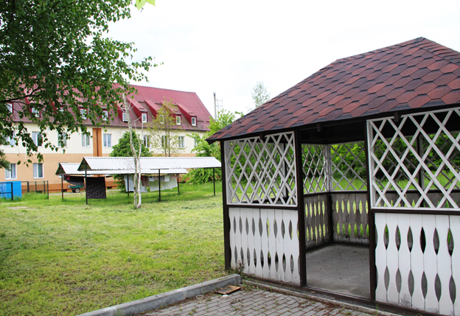
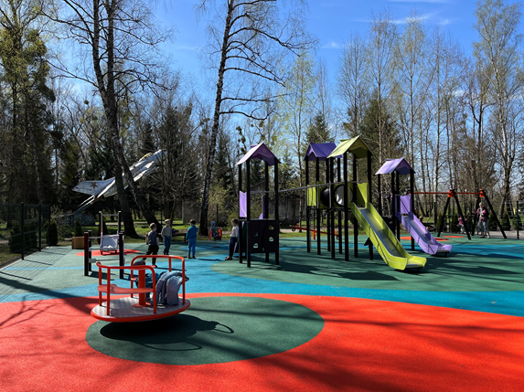
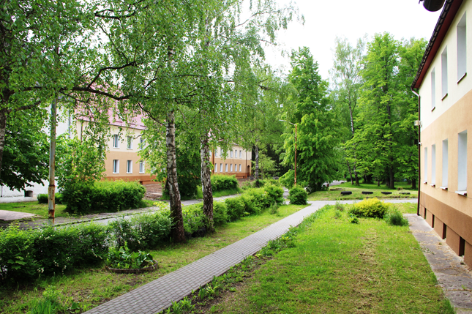
Основные итоги реализации Госпрограммы содействия переселению соотечественников в Калининградской области с 2007 года
3
Информация о прибывших соотечественниках
Прибыло 54,4 тыс. соотечественников, в том числе:
23,5 тыс. участников и 30,9 тыс. членов их семей;
63 % в трудоспособном возрасте;
33 % дети;
4 % пенсионеры.
Уровень образования:
высшее - 39 %;
среднее профессиональное - 34 %
В течение первого года пребывания:
67% соотечественников трудоустраиваются;
1/3 из числа приехавших решает жилищную проблему приобретая квартиру или дом
Центр временного размещения
соотечественников

Slide 4
Создание сервис-центра для соотечественников «Балтийский маяк» в ГКУ КО «Центр Соотечественник»
4
Основные услуги cервис-центра:
консультирование;
индивидуальное сопровождение семей с момента подачи заявления на участие в государственной программе (в стране пребывания);
оказание адресной помощи в социально-бытовом размещении и обустройстве;
консультирование, составление и подача документов в том числе для получения компенсаций, социальных выплат и мер поддержки (путь клиента);
составление индивидуальных планов адаптации и социализации (кейсы жизненных ситуаций), маршруты клиентов

Slide 5
Создание сервис-центра для соотечественников «Балтийский маяк» в ГКУ КО «Центр Соотечественник»
5
Наши контакты
Бизнес-центр «Морской»
г. Калининград ул. Театральная 35 офис 312
+7 (963)737-60-56 Стасюк Марина руководитель сервисного центра Балтийский маяк

